Slide 1
С
В
Я
И
Г
Р
А
Выполнил учащийся 216к2 Ситников Дмитрий

Slide 2
200
400
600
800
Древняя Русь
Древний Рим
200
400
600
800
ЗАВЕРШИТЬ ИГРУ

Slide 3
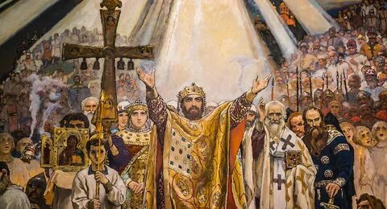
В КАКОМ ГОДУ РУСЬ ПРИНЯЛА КРЕЩЕНИЕ?
НЕВЕРНО
ВЕРНО
НЕВЕРНО
НЕВЕРНО
1488г.
1337г.
988г.
228г.

Slide 4
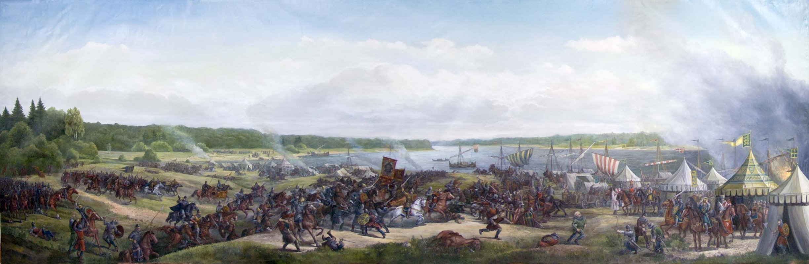
В каком году произошла Невская битва?
НЕВЕРНО
ВЕРНО
НЕВЕРНО
НЕВЕРНО
1127г.
1240г.
1380г.
1235г.

Slide 5
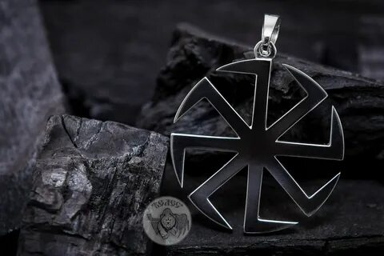
Что означал этот знак у славян на Руси?
ВЕРНО
НЕВЕРНО
НЕВЕРНО
НЕВЕРНО
Солнце
Небо
Свобода
Зло

Slide 6
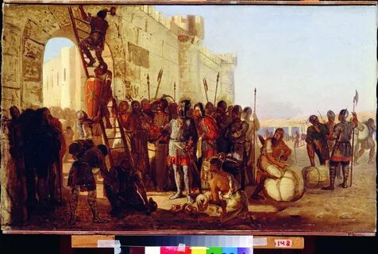
Какой князь прибил свой щит к воротам Царьграда
ВЕРНО
НЕВЕРНО
НЕВЕРНО
НЕВЕРНО
Владимир
Игорь
Олег
Иван

Slide 7
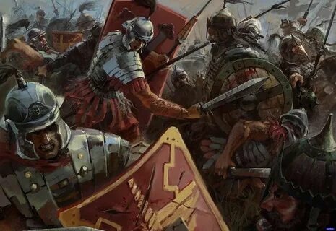
В каком году состоялась битва при Каннах?
ВЕРНО
НЕВЕРНО
НЕВЕРНО
НЕВЕРНО
216г д.н.э
187г д.н.э
232г д.н.э
198г. д.н.э

Slide 8
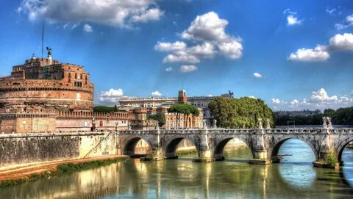
На каком берегу реки возник город Рим?
ВЕРНО
НЕВЕРНО
НЕВЕРНО
НЕВЕРНО
Нил
Нева
Тибр
Амазонка

Slide 9
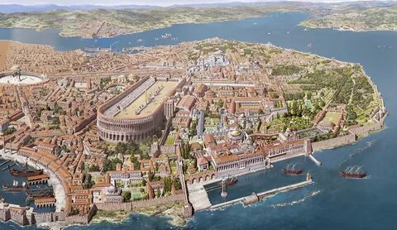
На каком полуострове расположен Рим?
ВЕРНО
НЕВЕРНО
НЕВЕРНО
НЕВЕРНО
Балканский
Аппенинский
Кольский
Таманский

Slide 10
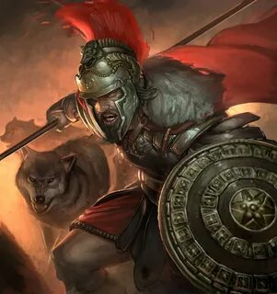
Предание гласит, что отцом Ромула и Рема был?
ВЕРНО
НЕВЕРНО
НЕВЕРНО
НЕВЕРНО
Марс
Помпей
Зевс
Тор

Slide 11
Источники:
бог марс в древнем риме: 2 тыс изображений найдено в Яндекс.Картинках (yandex.ru)
римская битва: 2 тыс изображений найдено в Яндекс.Картинках (yandex.ru)
битва при каннах — Яндекс: нашлось 5 тыс. результатов (yandex.ru)
История Древней Руси — Википедия (wikipedia.org)
Невская битва — Википедия (wikipedia.org)
Щит на вратах Царьграда. Византийский триумф Олега Вещего (histrf.ru)
Коловрат (символ) — Википедия (wikipedia.org)
Рим — Википедия (wikipedia.org)

